Slide 1
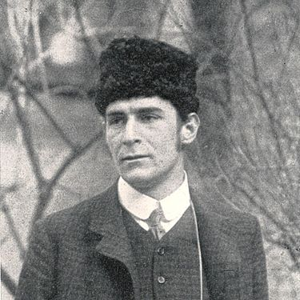
Nézzük együtt… FRANZ MARK képeit!
1880-1916
Készítette: Horváth Irén
2021. január

Slide 2
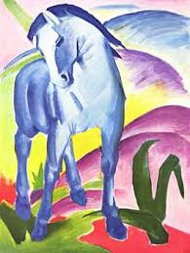
1.KÉP

Slide 3
Hányféle színt használt a festő az első képen?
Sorold fel!

Slide 4
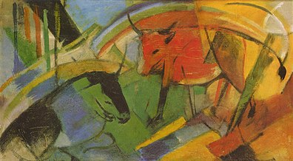
2.
K
É
P

Slide 5
3. Mi a második kép címe?

Slide 6
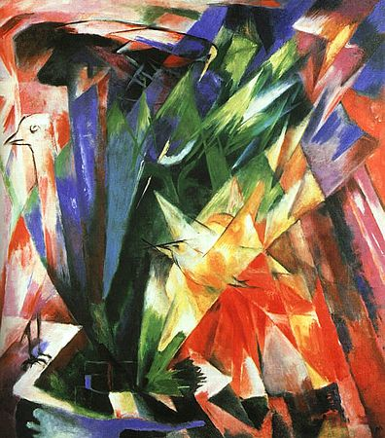
3.
K
É
P

Slide 7
4. Mi a harmadik kép címe?

Slide 8
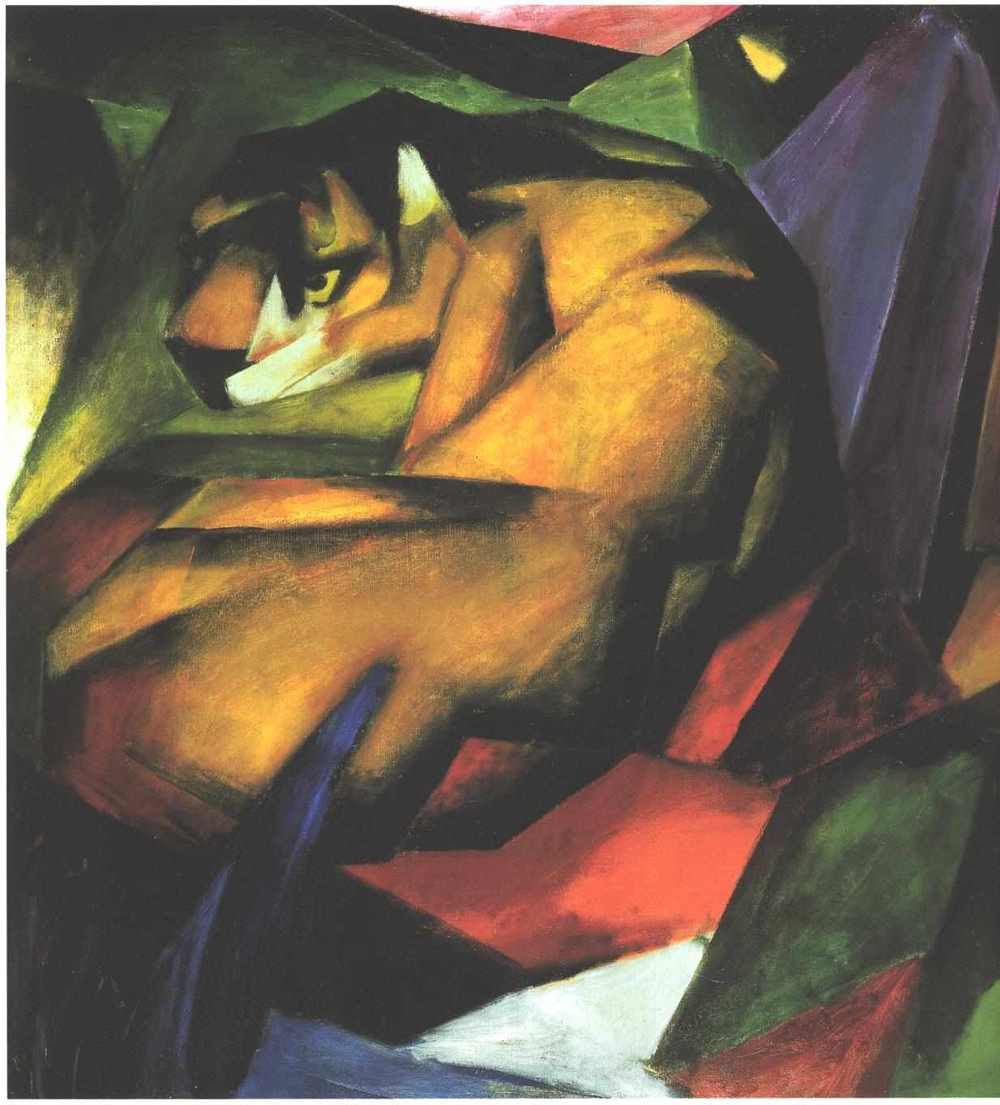
4.
K
É
P

Slide 9
5. Melyik irányba néz a tigris
a negyedik képen?

Slide 10
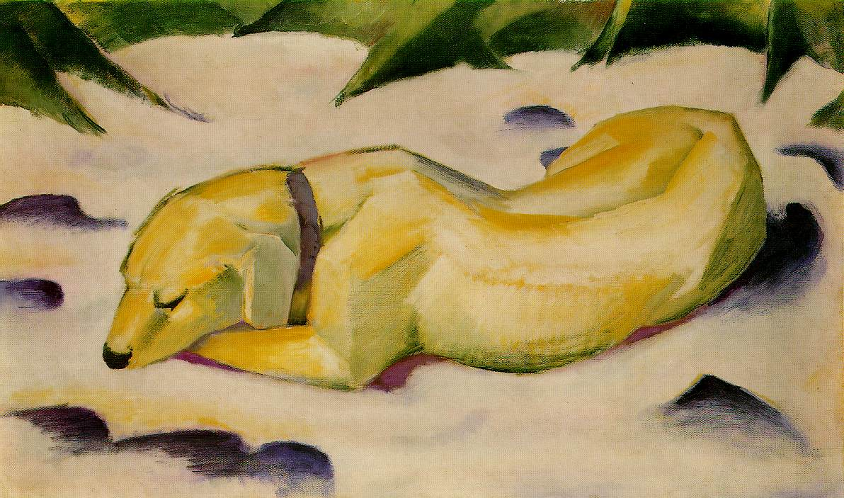
5.
K
É
P

Slide 11
6. Hol fekszik a kutya az ötödik képen?

Slide 12
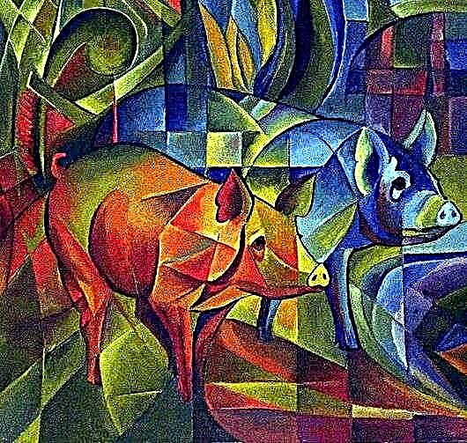
6.
K
É
P

Slide 13
7. Mit csinálnak a sertések a hatodik képen?

Slide 14
Ellenőrzés:
Hányféle színt használt a festő a képen?
7
2. Sorold fel!
Kék, citromsárga, zöld, lila, rózsaszín, piros, fehér
3. Mi a második kép címe?
Szarvasmarhák
4. Mi a harmadik kép címe?
Madarak

Slide 15
Ellenőrzés:
5. Melyik irányba néz a tigris a negyedik képen ?
Balra, le
6. Hol fekszik a kutya az ötödik képen?
Hóban
7. Mit csinálnak a sertések a hatodik képen?
Figyelnek, inni mennek stb.

Slide 16
Feladat: ábrázold kedvenc állatodat geometriai formákkal és változatos Árnyalatokkal!

Slide 17
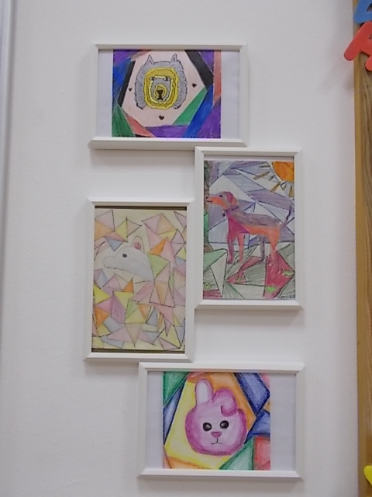
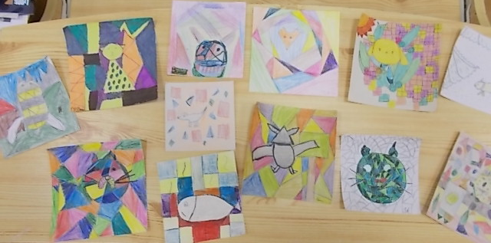
tanulói MUNKÁK:

